Slide 1
任务目标
对 Phase 2c 推荐的 14 个真实 station-year 做环境体检。
策略：NullAgent 与固定低/中/高水氮投入。
不训练 PPO，不修改 reward，不覆盖 my_data 原始数据。

Slide 2
输入数据和站点年份
FQA 2008/2010；HLA 2007/2011/2009。
LCA 2010/2011/2008/2009；SYA 2014/2015/2012。
YCA 2014/2008。

Slide 3
固定策略设计
null_zero: 不灌水、不施肥。
fixed_low: 总氮 50 kg/ha。
fixed_medium: 总氮 150 kg/ha，总灌水 60 mm。
fixed_high: 总氮 250 kg/ha，总灌水 120 mm。

Slide 4
最小 smoke test 结果
station | year | policy_name | run_status | episode_completed | episode_length
HLA | 2007 | null_zero | ok | True | 149

Slide 5
56 次 episode 批量运行状态
run_status | count
timeout | 29
ok | 27

Slide 6
按站点运行状态
station | ok | timeout
FQA | 8 | 0
HLA | 12 | 0
LCA | 4 | 12
SYA | 3 | 9
YCA | 0 | 8

Slide 7
固定策略产量对比
station | policy_name | final_grnwt_mean | total_irrigation_mean | total_n_mean
FQA | fixed_high_input | 6484.3 | 120.0 | 250.0
FQA | fixed_low_input | 4917.5 | 0.0 | 50.0
FQA | fixed_medium_input | 6103.0 | 60.0 | 150.0
FQA | null_zero | 2292.2 | 0.0 | 0.0
HLA | fixed_high_input | 7238.0 | 120.0 | 250.0
HLA | fixed_low_input | 1766.8 | 0.0 | 50.0
HLA | fixed_medium_input | 6515.7 | 60.0 | 150.0
HLA | null_zero | 291.2 | 0.0 | 0.0
LCA | null_zero | 2907.1 | 0.0 | 0.0
SYA | null_zero | 2697.4 | 0.0 | 0.0

Slide 8
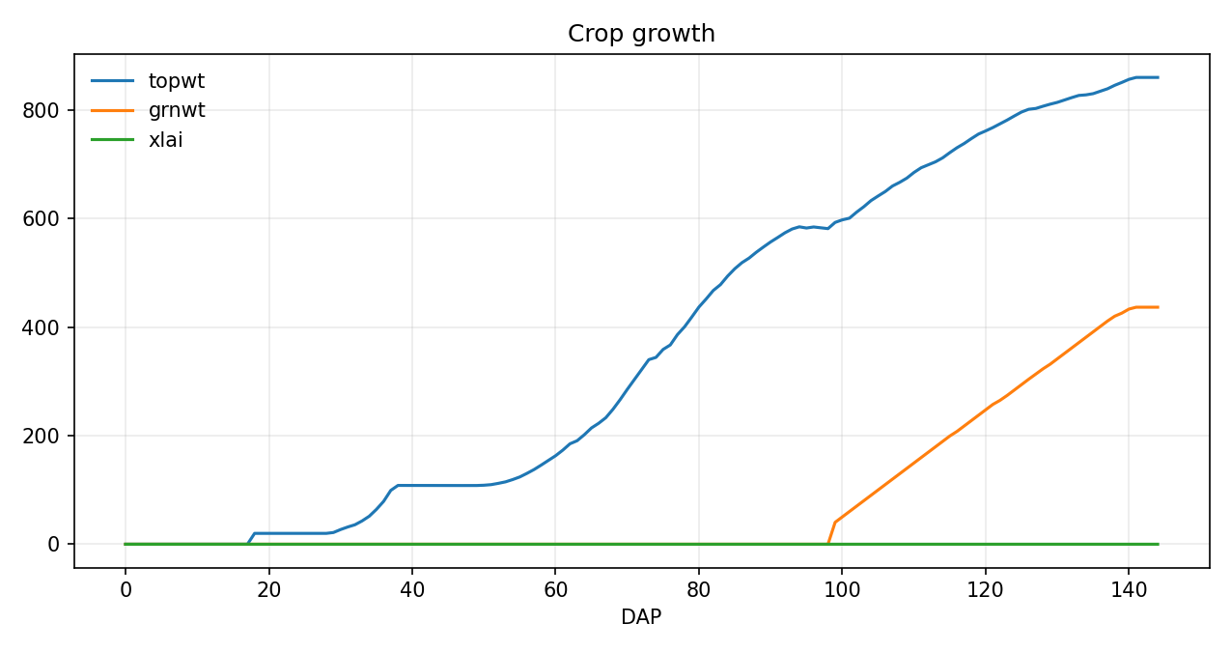
示例 daily response 图

Slide 9
失败或异常案例
station | year | policy_name | run_status | error_message
LCA | 2010 | fixed_low_input | timeout | timeout_after_300s
LCA | 2010 | fixed_medium_input | timeout | timeout_after_300s
LCA | 2010 | fixed_high_input | timeout | timeout_after_300s
LCA | 2011 | fixed_low_input | timeout | timeout_after_300s
LCA | 2011 | fixed_medium_input | timeout | timeout_after_300s
LCA | 2011 | fixed_high_input | timeout | timeout_after_300s
LCA | 2008 | fixed_low_input | timeout | timeout_after_300s
LCA | 2008 | fixed_medium_input | timeout | timeout_after_300s
LCA | 2008 | fixed_high_input | timeout | timeout_after_300s
LCA | 2009 | fixed_low_input | timeout | timeout_after_300s
LCA | 2009 | fixed_medium_input | timeout | timeout_after_300s
LCA | 2009 | fixed_high_input | timeout | timeout_after_300s

Slide 10
下一步建议
暂不建议直接进入 PPO。
先排查 YCA 全部 timeout，以及 LCA/SYA 固定策略 timeout。
优先检查临时模板、WTH 文件名、土壤文件、动作上限和 DSSAT 交互等待。

